Slide 1
JSON

Slide 2
Definición
JSON (JavaScript Object Notation) es un popular formato de datos utilizado para representar datos estructurados.
Es común transmitir y recibir datos entre un servidor y una aplicación web en formato JSON.

Slide 3
Ejemplo
En Python, JSON existe como una cadena. Por ejemplo:
var_Js = '{"name": "Bob", "languages": ["Python", "Java"]}'
Es común almacenar un objeto JSON en un archivo.

Slide 4
Import Módulo JSON
Para trabajar con JSON (cadena, o archivo que contiene un objeto JSON), puedes utilizar el módulo json de Python.
Es necesario importar el módulo antes de poder utilizarlo.
import json

Slide 5
JSON a dict
Puedes convertir una cadena JSON utilizando el método json.loads().
El método devuelve un diccionario.
import json
person = '{"nombre": "Bob", "idiomas": ["Español", "Inglés", "Francés"]}'
person_dict = json.loads(person)
print(person)
print(person_dict)
print(person_dict['idiomas'])
Aquí, person es una cadena JSON, y person_dict es un diccionario.

Slide 6
Dict a JSON
Puedes convertir un diccionario en una cadena JSON utilizando el método json.dumps().
import json
person_dict = {'name': 'Bob', 'age': 12, 'children': None}
person_json = json.dumps(person_dict)
print(person_json)

Slide 7
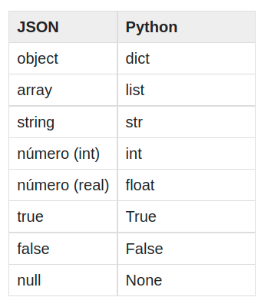
Tipos datos

